Slide 1
252-0027
Einführung in die Programmierung
Übungen
Woche 7: Hoare-Logik, Problem Solving
Timo Baumberger
Departement Informatik
ETH Zürich

Slide 2

Organisatorisches
Mein Name: Timo Baumberger
Website: timobaumberger.com
Bei Fragen: tbaumberger@student.ethz.ch
Mails bitte mit «[EProg24]» im Betreff
Neue Aufgaben: Dienstag Abend (im Normalfall)
Abgabe der Übungen bis Dienstag Abend (23:59) Folgewoche
Abgabe immer via Git
Lösungen in separatem Projekt auf Git

Slide 3
Programm
Bonusaufgabe von u05
Weakest Precondition II
Gültigkeit von Hoare Triple
Java References II
Rekursion II
Vorbesprechung
Nachbesprechung

Slide 4
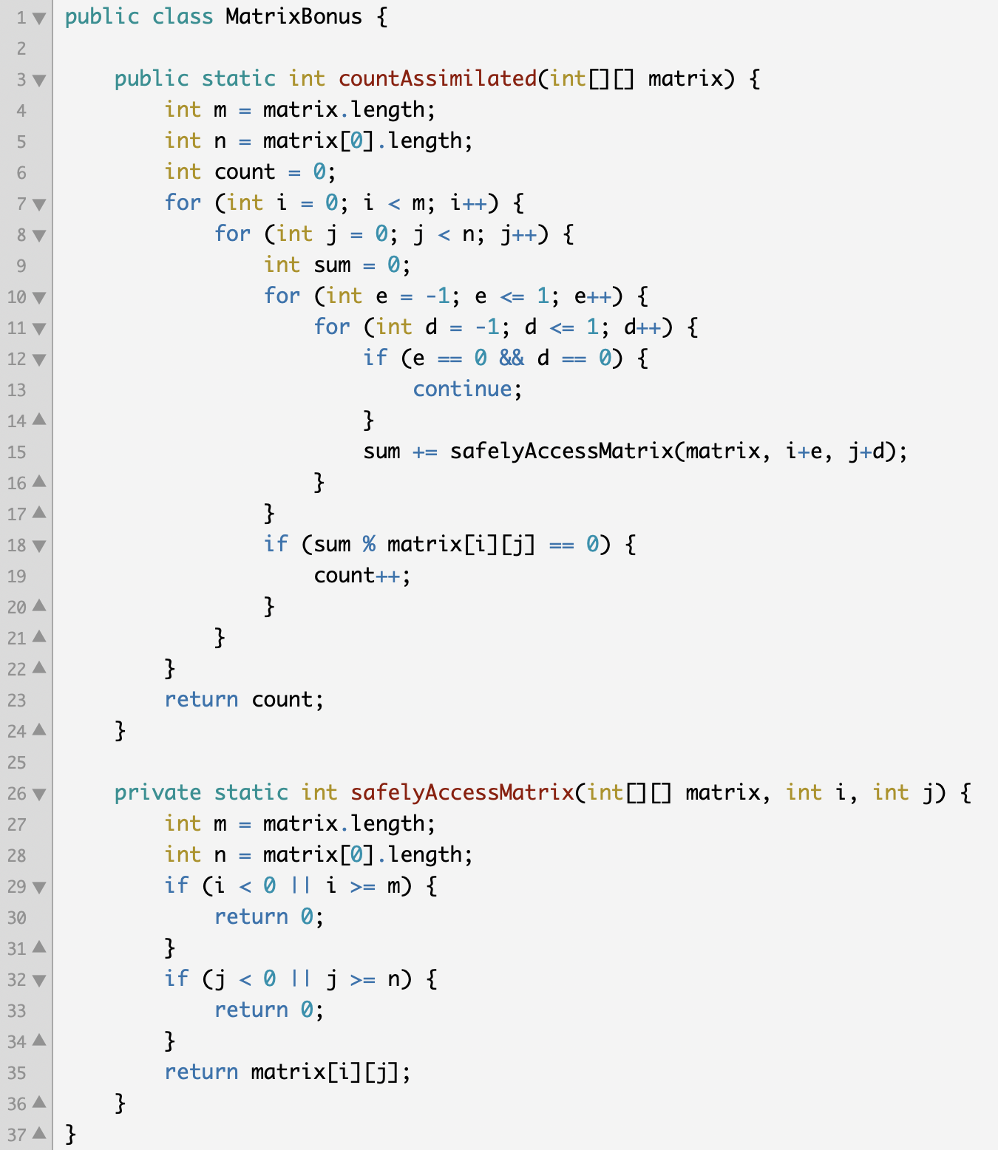
Bonusaufgabe u05

Slide 5
Weakest Precondition II

Slide 6
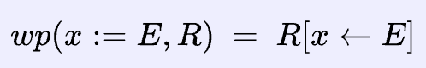
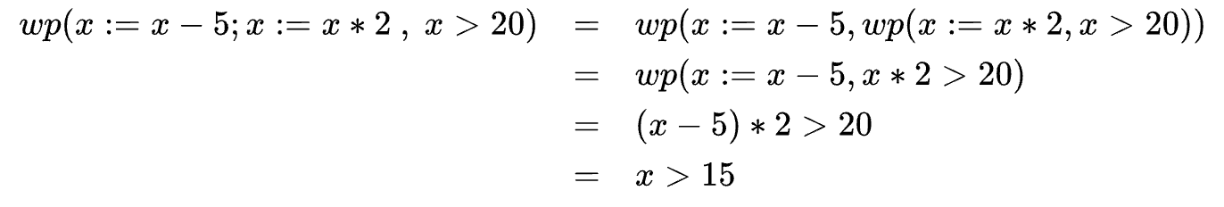
Weakest Precondition: Recap
In der Postcondition wird die Variable x durch die Expression E (x := E ist das Statement)
ersetzt. Das ergibt die Precondition.

Slide 7
Weakest Precondition
Die schwächste Vorbedingung (weakest precondition) ist die schwächste Vorbedingung, die die Postcondition impliziert.
Falls die Postcondition { true } ist, so ist { true } die schwächste Vorbedingung. Alles impliziert die Postcondition, also insbesondere auch die schwächste Bedingung true.
Falls die Postcondition { false } ist, so ist { false } die schwächste Vorbedingung. Nur { false } impliziert die Postcondition, demensprechend ist es die schwächste (und einzige) Vorbedingung.
Die vorgestellten Regeln fürs Rückwärtsschliessen ergeben direkt die schwächsten Vorbedingungen.

Slide 8
If-Anweisungen und Aussagen
Ziel: Regel für Tripel {P} if (b) S₁ else S₂ {Q}
Beobachtungen
Ausführung von S₁ wenn b hält
Ausführung von S₂ wenn ¬b hält
P hält in beiden Fällen vor der Ausführung
Q muss in beiden Fällen nachher gelten
{P}
if (b) {
S₁;
} else {
S₂;
}
{Q}

Slide 9
Hoare-Logik-Regel für if-Anweisungen
Das Tripel {P} if (b) S₁ else S₂ {Q} ist gültig, genau dann wenn
{P ∧ b} S₁ {Q} gültig ist
{P ∧ ¬b} S₂ {Q} gültig ist

Slide 10
Vorgehen für if-Anweisungen
Situation: Entscheide, ob {P} if (b) S₁ else S₂ {Q} gültig ist
Empfohlenes Vorgehen:
Wende bekannte Regeln wie rechts gezeigt an (auf S₁ und S₂)
Zeige notwendige Implikationen
P ∧ b ⟹ R₁
P ∧ ¬b ⟹ R₂
if (b) { {P ∧ b}
{R₁}
S₁;
{Q}
} else {
{P ∧ ¬b}
{R₂}
S₂;
{Q}
}

Slide 11
If-Anweisungen im Kontext: Beispiel
Zu zeigen: Gültigkeit des Tripels
Rückwärts vorgehen:
{n > 2}
m = n + 3;
{P}
if (m % 2 == 0) {
{P ∧ m % 2 ==0}
{(m / 2) + n > 5}
m = m / 2;
{m + n > 5}
} else {
{P ∧ ¬(m % 2 ==0)}
{(m + 1) + n > 5}
m = m + 1;
{m + n > 5}
}
{m + n > 5}
k = m + n;
{k > 5}
Offene Frage: Wie bestimmen wir P (die Vor-bedingung der if-Anweisung)?
2.
⟹
{n > 2}
m = n + 3;
if (m % 2 == 0) {
m = m / 2;
} else {
m = m + 1;
}
k = m + n;
{k > 5}
3.
2.
⟹
3.
2.
1.

Slide 12
Möglichkeit 1: Clever (vorwärts) raten
{n > 2}
m = n + 3;
{m>5 ∧ n>2}
if (m % 2 == 0) {
{m>5 ∧ n>2 ∧ m%2==0}
{(m / 2) + n > 5}
m = m / 2;
{m + n > 5}
} else {
{m>5 ∧ n>2 ∧ ¬(m % 2 == 0)}
{(m + 1) + n > 5}
m = m + 1;
{m + n > 5}
}
{m + n > 5}
k = m + n;
{k > 5}
Vorbedingung der if-Anweisung clever raten bzw. durch Vorwärtsschliessen herleiten
Dann notwendig
Zeigen, dass der Code vor der Schleife diese Vorbedingung garantiert. D.h. hier:
Gültigkeit von {n > 2} m = n + 3; {m>5 ∧ n>2} (Regel für Zuweisung)
Implikationen zeigen. D.h. hier:
(m>5 ∧ n>2 ∧ m%2=0) ⟹ ((m/2) + n > 5)
(m>5 ∧ n>2 ∧ m%2≠0) ⟹ ((m+1) + n > 5)




Slide 13
Möglichkeit 2: Systematisch rückwärts
{P} if (b) { {P ∧ b}
{R₁}
S₁;
…
} else {
{P ∧ ¬b}
{R₂}
S₂;
…
}
…
Beobachtung:
​S₁ wird nur ausgeführt, falls b hält
​S₂, falls ¬b hält
Konsequenz:
​R₁ muss daher nur halten, wenn b hält
​R₂, falls ¬b hält
Systematische Wahl für P daher:
(b ⟹ R₁) ∧ (¬b ⟹ R₂)

Slide 14
Möglichkeit 2: Systematische Wahl richtig?
{P} if (b) { {P ∧ b}
{R₁}
S₁;
…
} else {
{P ∧ ¬b}
{R₂}
S₂;
…
}
…
Systematische Wahl für P:
(b ⟹ R₁) ∧ (¬b ⟹ R₂)
Konsequenz: Es halten die notwendigen Implikationen
​P ∧ b ⟹ R₁, also ((b ⟹ R₁) ∧ (¬b ⟹ R₂)) ∧ b ⟹ R₁
Analog für P ∧ ¬b ⟹ R₂
⟹
⟹

Slide 15
Möglichkeit 2: Beispiel Schritt für Schritt
{n > 2}
m = n + 3;
if (m%2==0) {
m = m / 2;
} else {
m=m+1;
}
{m + n > 5}
k = m + n;
{k > 5}
v1
{n > 2}
m = n + 3;
if (m%2==0) {
m = m / 2;
{m + n > 5}
} else {
m=m+1;
{m + n > 5}
}
{m + n > 5}
k = m + n;
{k > 5}
v2
{n > 2}
m = n + 3;
if (m%2==0) {
{(m/2) + n > 5}
m = m / 2;
{m + n > 5}
} else {
{(m+1) + n > 5}
m=m+1;
{m + n > 5}
}
{m + n > 5}
k = m + n;
{k > 5}
v3
{n > 2}
m = n + 3;
{(m%2=0 ⟹ (m/2) + n > 5) ∧(m%2=1 ⟹ (m+1) + n > 5)}
if (m%2==0) {
{(m/2) + n > 5}
m = m / 2;
{m + n > 5}
} else {
{(m+1) + n > 5}
m=m+1;
{m + n > 5}
}
{m + n > 5}
k = m + n;
{k > 5}
v4
Notes:
{n > 2}
m = n + 3;
{m>5 ∧ n>2}
if (m % 2 == 0) {
{m>5 ∧ n>2 ∧ m%2==0}
{(m / 2) + n > 5}
m = m / 2;
{m + n > 5}
} else {
{m>5 ∧ n>2 ∧ ¬(m % 2 == 0)}
{(m + 1) + n > 5}
m = m + 1;
{m + n > 5}
}
{m + n > 5}
k = m + n;
{k > 5}

Slide 16
v4
{n > 2}
{((n+3)%2=0 ⟹ ((n+3)/2) + n>5) ∧((n+3)%2=1 ⟹ ((n+3)+1) + n>5)}
m = n + 3;
{(m%2=0 ⟹ (m/2) + n > 5) ∧(m%2=1 ⟹ (m+1) + n > 5)}
if (m%2==0) {
{(m/2) + n > 5}
m = m / 2;
{m + n > 5}
} else {
{(m+1) + n > 5}
m=m+1;
{m + n > 5}
}
{m + n > 5}
k = m + n;
{k > 5}
Dann noch zu zeigen:
(n > 2)
⟹
( ((n+3)%2=0 ⟹ ((n+3)/2) + n > 5)
∧ ((n+3)%2=1 ⟹ ((n+3)+1) + n > 5))
Fallunterscheidung (zwei Konjunkte):
Wenn n > 2 und (n+3)%2=0, dann (3n+3)/2 > 5
Wenn n > 2 und (n+3)%2=1, dann 2n + 4 > 5
v5



Slide 17
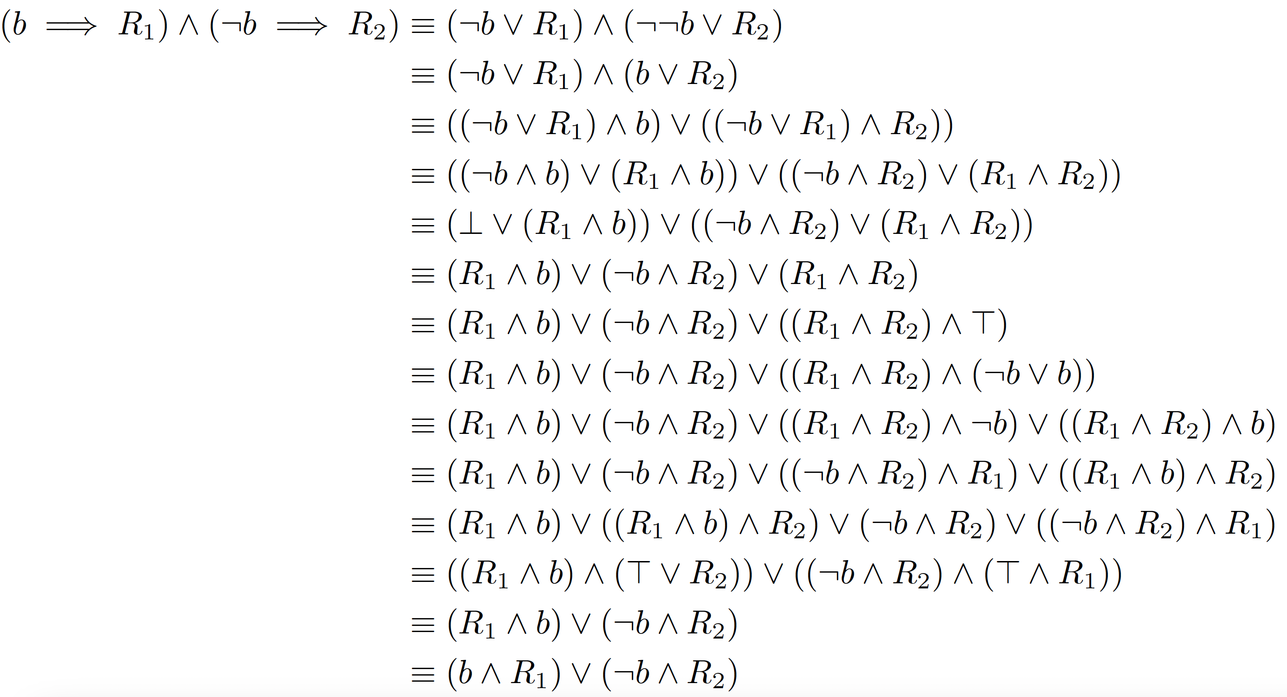
Weakest Precondition
(b ⟹ R₁) ∧ (¬b ⟹ R₂) ≡ (b ∧ R₁) ∨ (¬b ∧ R₂)

Slide 18
Weakest Precondition mit Verzweigung

Slide 19
Schwächste Vorbedingung - Beispiel
{ }
if (x >= y){
y = x
}
{y >= x}
Notes:
true

Slide 20
Weakest Precondition – Mit Verzweigung
{ }
if (x<5) {
y = x*x;
} else {
y = x+1;
}
{y>9}

Slide 21
Weakest Precondition – Mit Verzweigung
{ }
{x<5}
{x>=5}
if (x<5)
y = x*x;
else
y = x+1;
{y>9}

Slide 22
Weakest Precondition – Mit Verzweigung
{ }
{x<5}
{x>=5}
if (x<5)
y = x*x;
else
y = x+1;
{y>9}
{y>9}

Slide 23
Weakest Precondition – Mit Verzweigung
{ }
{x<5}
{x>=5}
if (x<5)
y = x*x;
else
y = x+1;
{y>9}
{x+1>9}

Slide 24
Weakest Precondition – Mit Verzweigung
{ }
{x<5}
{x>=5}
if (x<5)
y = x*x;
else
y = x+1;
{y>9}
{x+1>9}

Slide 25
Weakest Precondition – Mit Verzweigung
{ }
{x<5}
{x>=5}
if (x<5)
y = x*x;
else
y = x+1;
{x*x>9}
{x+1>9}

Slide 26
{(x<5 && x*x>9) || (x>=5 && x+1>9)}
{ }
{x<5}
{x>=5}
if (x<5)
y = x*x;
else
y = x+1;
{x*x>9}
{x+1>9}

Slide 27
Weakest Precondition - Prüfungsbeispiel
{ }
if (x > y)
z = x – y;
else
z = y – x;
{ z > 0 }
Notes:
Exercise 3'

Slide 28
Weakest Precondition - Prüfungsbeispiel
{ }
{x > y}
{x <= y}
if (x > y)
z = x – y;
else
z = y – x;
{ z > 0 }

Slide 29
Weakest Precondition - Prüfungsbeispiel
{ }
{x > y}
{x <= y}
if (x > y)
z = x – y;
else
z = y – x;
{z > 0}
{y – x > 0}
{ z > 0 }

Slide 30
Weakest Precondition - Prüfungsbeispiel
{ }
{x > y}
{x <= y}
if (x > y)
z = x – y;
else
z = y – x;
{z > 0}
{y – x > 0}
{ z > 0 }

Slide 31
Weakest Precondition - Prüfungsbeispiel
{ }
{x > y}
{x <= y}
if (x > y)
z = x – y;
else
z = y – x;
{x - y > 0}
{y – x > 0}
{ z > 0 }

Slide 32
Weakest Precondition - Prüfungsbeispiel
{ }
{x > y}
{x <= y}
if (x > y)
z = x – y;
else
z = y – x;
{x - y > 0}
{y – x > 0}
{ z > 0 }

Slide 33
Weakest Precondition - Prüfungsbeispiel
{ }
{x > y}
{x <= y}
if (x > y)
z = x – y;
else
z = y – x;
{x > y}
{y – x > 0}
{ z > 0 }

Slide 34
{((x > y) && (x > y))||( (x <= y) &&(y > x))}
{ }
{x > y}
{x <= y}
if (x > y)
z = x – y;
else
z = y – x;
{x > y}
{y > x}
{ z > 0 }

Slide 35
Hoare Triple

Slide 36
Hoare Tripel – Prüfungsbeispiel HS18
{ b > c }
if (x > b) {
a = x;
} else {
a = b;
}
{ a > c }
Notes:
Gültig

Slide 37
Hoare Tripel – Prüfungsbeispiel HS18
{ true }
if (x > y) {
y = x;
} else {
y = -x;
}
{ y >= x}
Notes:
Ungültig

Slide 38
Hoare Tripel – Prüfungsbeispiel HS18
{ x > 0 }
y = x * x;
z = y / 2;
{ z > 0 }
Notes:
Ungültig

Slide 39
Hoare Logik FAQ
Müssen wir unsere Ausdrücke vereinfachen?
Solange die Lösung logisch äquivalent ist, ist sie korrekt.
Müssen wir unsere Herleitung zeigen?
Solange dies nicht explizit gefragt wird, ist dies nicht nötig.
Müssen Gegenbeispiele alle Variablen enthalten, wenn nur eine davon relevant ist?
Wenn z.B. y != 0 immer bedeutet, das aus einer Precondition nicht die Postcondition folgt, dann ist dies ausreichend.

Slide 40
Java References II

Slide 41
Rekursion II

Slide 42
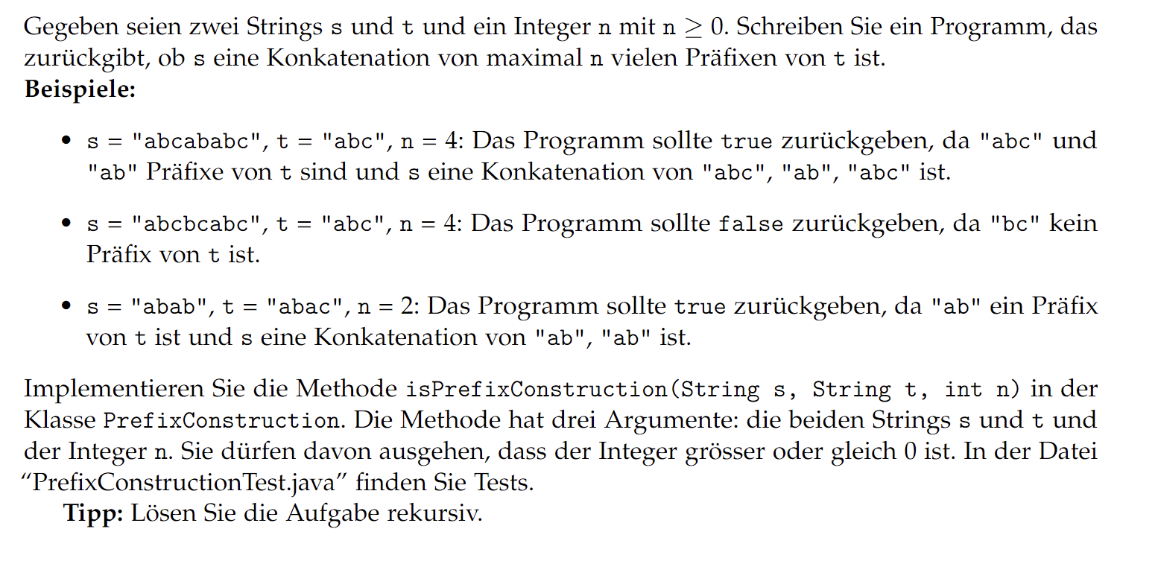
Aufgabe 1: Präfixkonstruktion

Slide 43
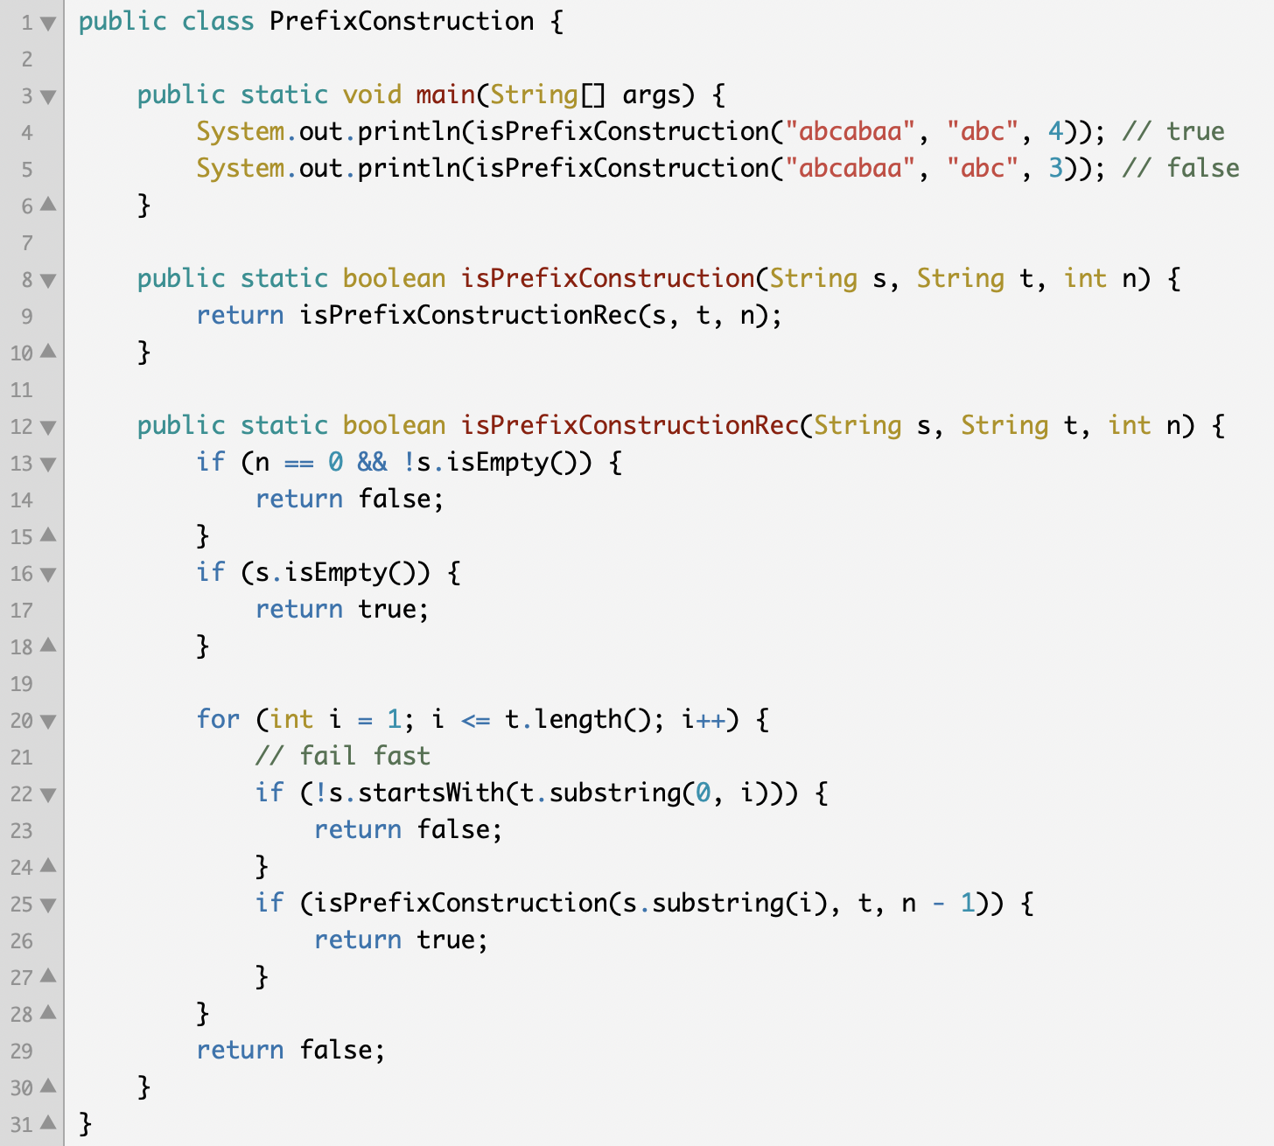
Notes:
Wenn wir das if auf Zeile 13 mit dem if auf Zeile 16 tauschen, dann können wir die Bedingung !s.isEmpty() weglassen.
Das wird in dem Fall impliziert

Slide 44
Towers of Hanoi

Slide 45
Towers of Hanoi - Beschreibung
Das Türme von Hanoi-Problem besteht aus drei Stäben und einer Anzahl von unterschiedlich grossen Scheiben, die zu Beginn auf einem Stab gestapelt sind, wobei die groesste Scheibe unten und die kleinste oben liegt. Ziel ist es, alle Scheiben von einem Ausgangsstab auf einen Zielstab zu bewegen, wobei nur eine Scheibe auf einmal bewegt werden darf und niemals eine groessere Scheibe auf eine kleinere gelegt werden darf.

Slide 46
Towers of Hanoi - Beispiel

Slide 47
Towers of Hanoi - Beispiel

Slide 48
Towers of Hanoi - Beispiel

Slide 49
Towers of Hanoi - Beispiel

Slide 50
Towers of Hanoi - Beispiel

Slide 51
Towers of Hanoi - Beispiel

Slide 52
Towers of Hanoi - Beispiel

Slide 53
Towers of Hanoi - Beispiel

Slide 54
Towers of Hanoi - Beispiel

Slide 55
Towers of Hanoi - Beispiel

Slide 56
Towers of Hanoi - Beispiel

Slide 57
Towers of Hanoi - Beispiel

Slide 58
Towers of Hanoi - Beispiel

Slide 59
Towers of Hanoi - Beispiel

Slide 60
Towers of Hanoi - Beispiel

Slide 61
Towers of Hanoi - Beispiel

Slide 62
Was haben die beiden Konstellationen gemeinsam?

Slide 63
Wir können jede Scheibe in der roten Box auf den verbleibenden Stäben platzieren.

Slide 64
Wir können jede Scheibe in der roten Box auf den verbleibenden Stäben platzieren.

Slide 65
Können die Konstellationen gleich gelöst werden?

Slide 66
Reduktion
Diese Scheibe ändert das Problem nicht. Es ist die grösste Scheibe und wir können sie deshalb ignorieren und nur die verbleibenden Scheiben betrachten.

Slide 67
Können die Konstellationen gleich gelöst werden?

Slide 68
2 1 3
1 2 3
Reduktion
Das ist das gleiche Problem, wenn wir die Stäbe anders nummerieren.

Slide 69
Wir nehmen nun an, wir wissen bereits wie wir einen Stapel von Grösse drei auf einen “freien” Stab bewegen können, wenn wir zwei “freie” Stäbe haben.
Annahme

Slide 70
Wir können das Problem jetzt lösen!
Annahme
Annahme

Slide 71
Stimmt die Annahme?
Nur in einem Fall!

Slide 72
Stimmt die Annahme?
Das reicht aber!

Slide 73
Towers of Hanoi – Step by Step

Slide 74
Towers of Hanoi – Step by Step

Slide 75
Towers of Hanoi – Step by Step

Slide 76
Towers of Hanoi – Step by Step

Slide 77
Towers of Hanoi – Step by Step

Slide 78
Towers of Hanoi – Step by Step

Slide 79
Towers of Hanoi – Step by Step

Slide 80
Towers of Hanoi – Step by Step

Slide 81
Towers of Hanoi – Step by Step

Slide 82
Towers of Hanoi – Step by Step

Slide 83
Towers of Hanoi – Step by Step

Slide 84
Towers of Hanoi – Step by Step

Slide 85
Towers of Hanoi – Step by Step

Slide 86
Towers of Hanoi – Step by Step

Slide 87
Towers of Hanoi – Step by Step

Slide 88
Towers of Hanoi – Step by Step

Slide 89
Towers of Hanoi – Step by Step

Slide 90
Towers of Hanoi – Step by Step

Slide 91
Towers of Hanoi – Methoden
Was soll solveHanoi( ) können?
Input: Hanoi Konstellation mit zwei “freien” Stäben und ein (Teil-)stapel, der auf einen “freien” Stab bewegt werden soll.
Ein Stab ist frei, wenn der zu bewegende Stapel nur kleinere Scheiben enthält, als die Scheiben auf dem Stab.

Slide 92
Towers of Hanoi – Methoden
solveHanoi( )

Slide 93
Towers of Hanoi – Methoden
Was soll move( ) können?
Input: Hanoi Konstellation mit mindestens einem “freien” Stab und eine Scheibe soll auf einen “freien” Stab bewegt werden.
Ein Stab ist frei, wenn der zu bewegende Stapel nur kleinere Scheiben enthält, als die Scheiben auf dem Stab.

Slide 94
Towers of Hanoi – Methoden
move( )

Slide 95
Towers of Hanoi – Programm
solveHanoi( ) {
solveHanoi( )
move( )
solveHanoi( )
}

Slide 96
Towers of Hanoi – Programm
solveHanoi( ) {
solveHanoi( )
move( )
solveHanoi( )
}
Wie ?

Slide 97
Towers of Hanoi – Programm
solveHanoi( ) {
solveHanoi( )
move( )
solveHanoi( )
}

Slide 98
Towers of Hanoi – Programm
solveHanoi( ) {
solveHanoi( )
move( )
solveHanoi( )
}
Wie ?

Slide 99
Towers of Hanoi – Programm
solveHanoi( ) {
solveHanoi( )
move( )
solveHanoi( )
}

Slide 100
Towers of Hanoi – Programm
solveHanoi( ) {
solveHanoi( )
move( )
solveHanoi( )
}
Wie ?

Slide 101
Towers of Hanoi – Programm
solveHanoi( ) {
move( )
move( )
solveHanoi( )
}

Slide 102
Towers of Hanoi – Programm
solveHanoi( ) {
move( )
move( )
move( )
}

Slide 103
Towers of Hanoi – Programm
solveHanoi( ) {
move( )
move( )
move( )
}
Base Cases!

Slide 104
Towers of Hanoi – Als Programm
Wir verstehen wie man das Problem lösen kann.
Das wie ist meistens der wichtigste Teil.
Zuerst: Das Problem verstehen.
Dann: Das Programm implementieren.

Slide 105
Towers of Hanoi – Als Programm
n
stapelStab = ‘1’
freierStab = ‘2’
zielStab = ‘3’

Slide 106
Towers of Hanoi – Als Programm
Methode 1: solveHanoi(int n, char stapelStab, char freierStab, char zielStab)
Methode 2: move(int n, char stapelStab, char freierStab, char zielStab)

Slide 107
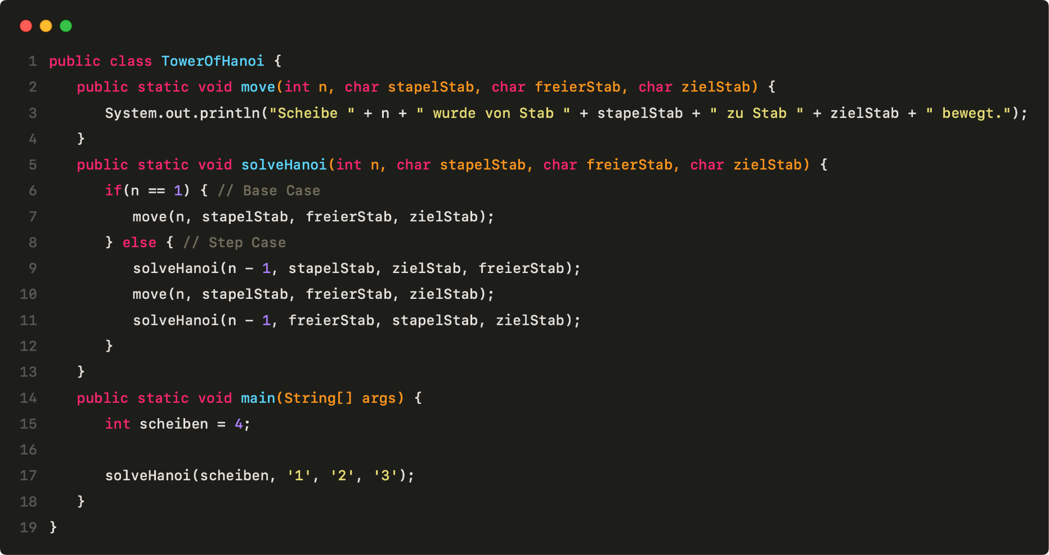
Towers of Hanoi – Als Programm
Notes:
Scheibe 1 wurde von Stab 1 zu Stab 2 bewegt.
Scheibe 2 wurde von Stab 1 zu Stab 3 bewegt.
Scheibe 1 wurde von Stab 2 zu Stab 3 bewegt.
Scheibe 3 wurde von Stab 1 zu Stab 2 bewegt.
Scheibe 1 wurde von Stab 3 zu Stab 1 bewegt.
Scheibe 2 wurde von Stab 3 zu Stab 2 bewegt.
Scheibe 1 wurde von Stab 1 zu Stab 2 bewegt.
Scheibe 4 wurde von Stab 1 zu Stab 3 bewegt.
Scheibe 1 wurde von Stab 2 zu Stab 3 bewegt.
Scheibe 2 wurde von Stab 2 zu Stab 1 bewegt.
Scheibe 1 wurde von Stab 3 zu Stab 1 bewegt.
Scheibe 3 wurde von Stab 2 zu Stab 3 bewegt.
Scheibe 1 wurde von Stab 1 zu Stab 2 bewegt.
Scheibe 2 wurde von Stab 1 zu Stab 3 bewegt.
Scheibe 1 wurde von Stab 2 zu Stab 3 bewegt.
ENTSPRICHT DEM ERSTEN BEISPIEL public class TowerOfHanoi {
public static void move(int n, char stapelStab, char freierStab, char zielStab) {
System.out.println("Scheibe " + n + " wurde von Stab " + stapelStab + " zu Stab " + zielStab + " bewegt.");
}
public static void solveHanoi(int n, char stapelStab, char freierStab, char zielStab) {
if(n == 1) { // Base Case
move(n, stapelStab, freierStab, zielStab);
} else { // Step Case
solveHanoi(n - 1, stapelStab, zielStab, freierStab);
move(n, stapelStab, freierStab, zielStab);
solveHanoi(n - 1, freierStab, stapelStab, zielStab);
}
}
public static void main(String[] args) {
int scheiben = 4;
solveHanoi(scheiben, '1', '2', '3');
}
}

Slide 108

Towers of Hanoi – Als Programm
Link zum Code: https://drive.google.com/file/d/1fvlBpJdCvXPok9ZO8BffQ_txmpWI0uwB/view?usp=drive_link
Notes:
public class TowerOfHanoi {
public static void move(int n, char stapelStab, char freierStab, char zielStab) {
System.out.println("Scheibe " + n + " wurde von Stab " + stapelStab + " zu Stab " + zielStab + " bewegt.");
}
public static void solveHanoi(int n, char stapelStab, char freierStab, char zielStab) {
if(n == 1) { // Base Case
move(n, stapelStab, freierStab, zielStab);
} else { // Step Case
solveHanoi(n - 1, stapelStab, zielStab, freierStab);
move(n, stapelStab, freierStab, zielStab);
solveHanoi(n - 1, freierStab, stapelStab, zielStab);
}
}
public static void main(String[] args) {
int scheiben = 4;
solveHanoi(scheiben, '1', '2', '3');
}
}

Slide 109
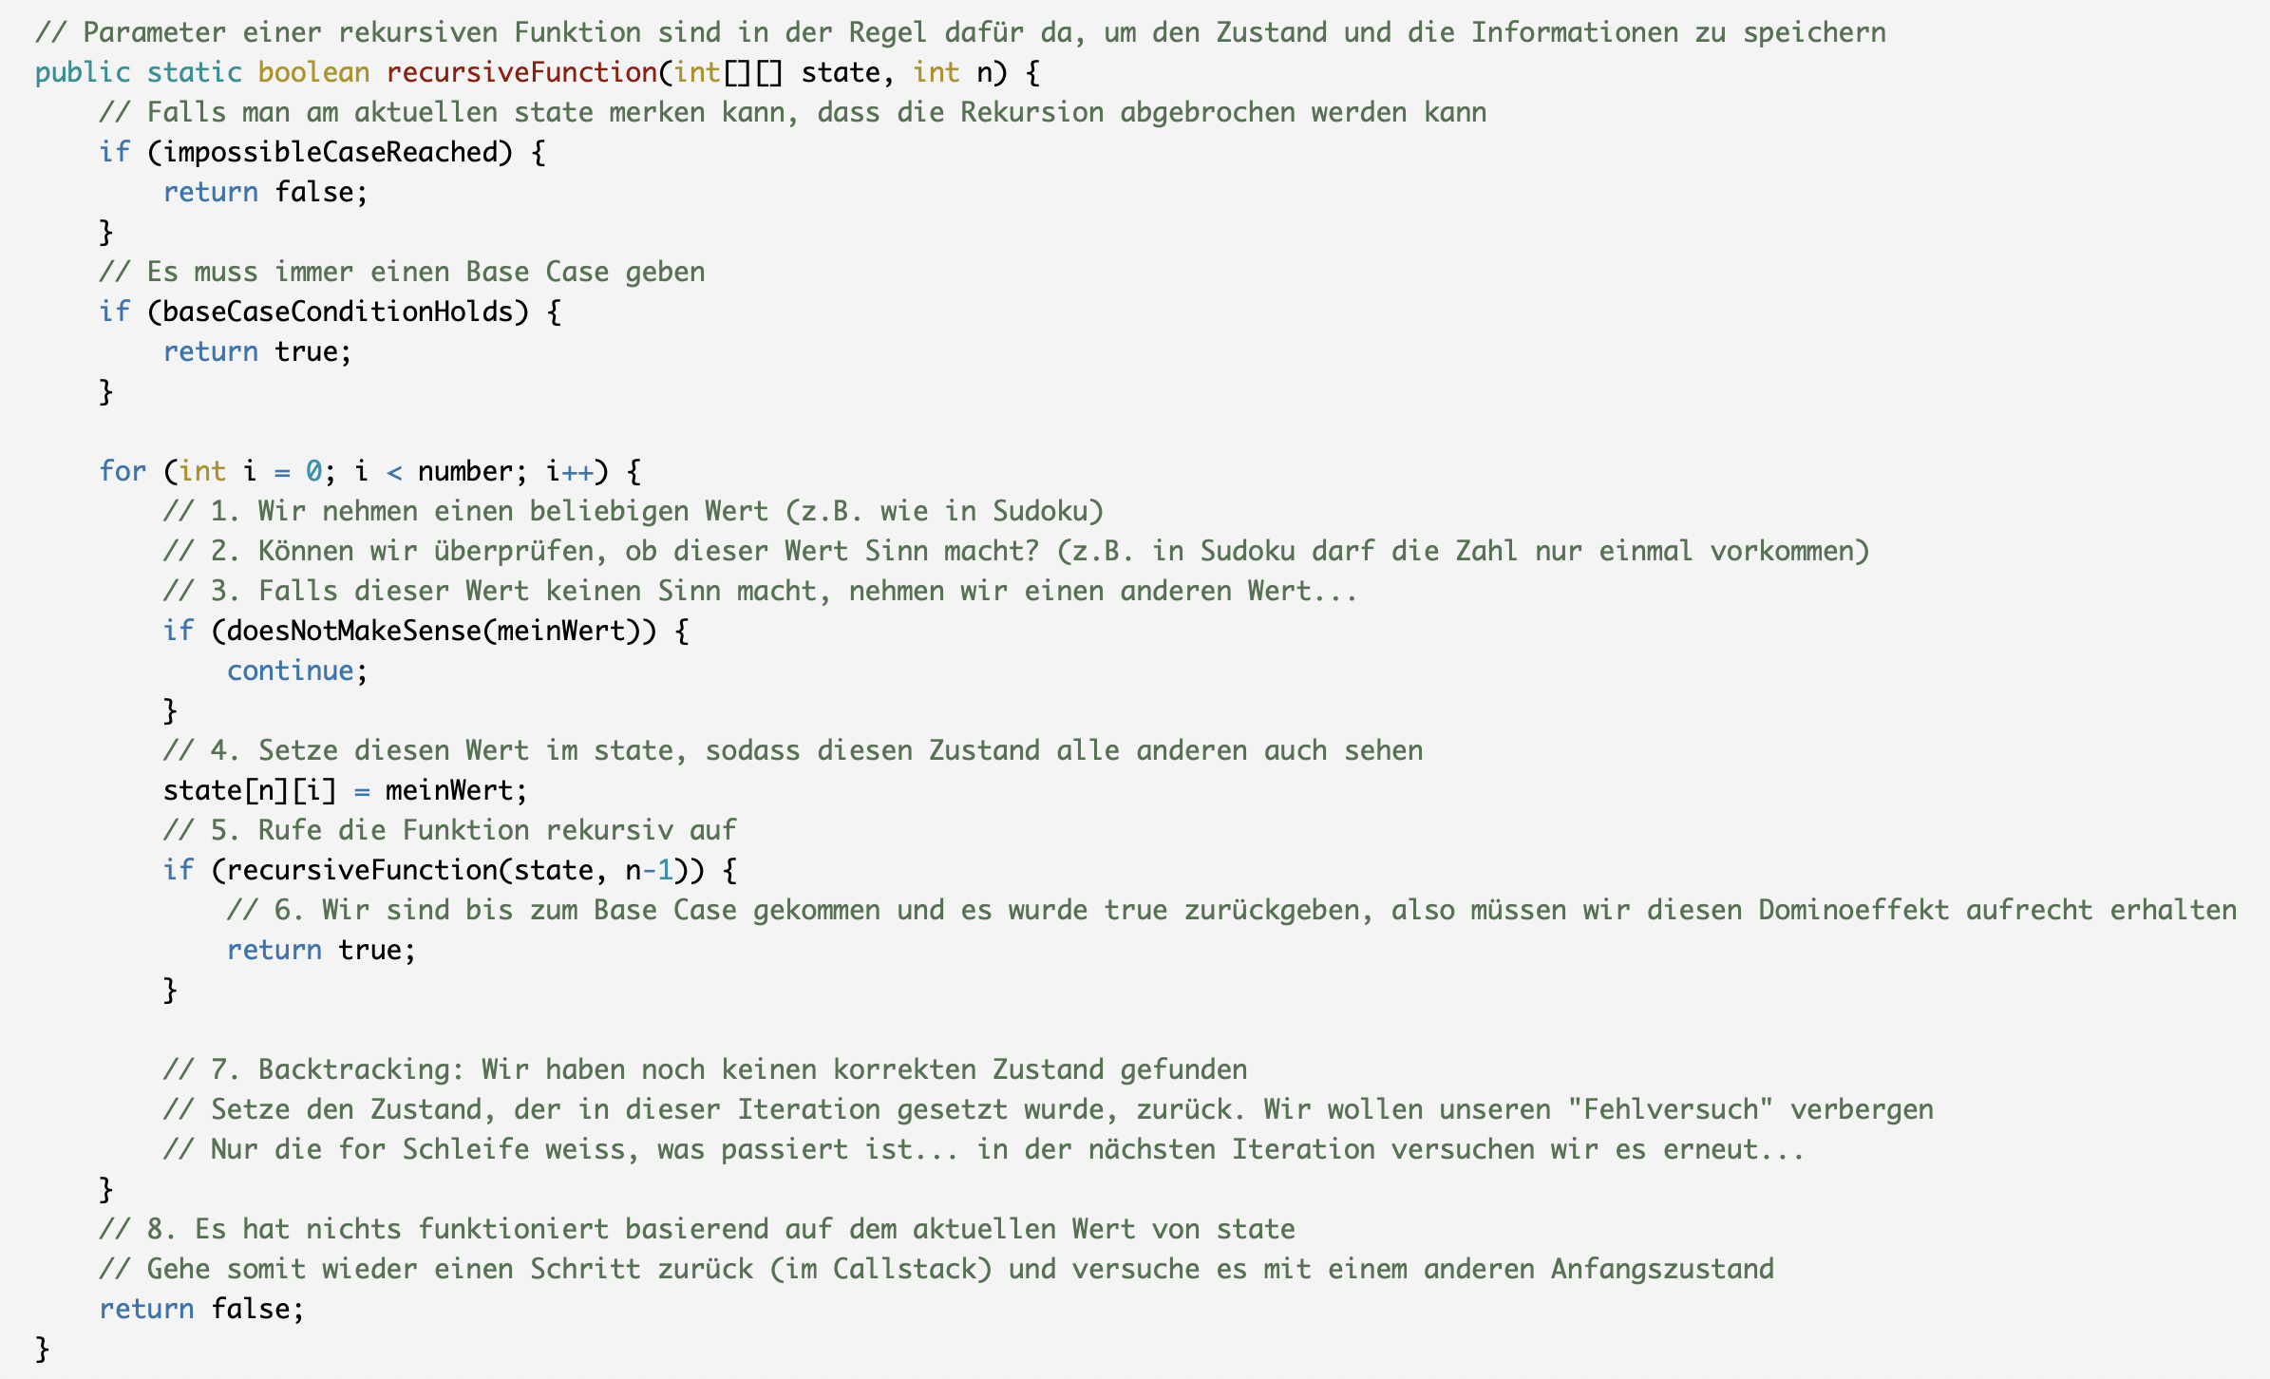

Slide 110
Permutation Check

Slide 111
Beispielsaufgabe
Gegeben sind die Integer Arrays s und t. Überprüfe, ob t eine Permutation von s ist.
Lösung 1: Generiere alle Permutationen von s und schaue ob t eine davon ist.

Slide 112
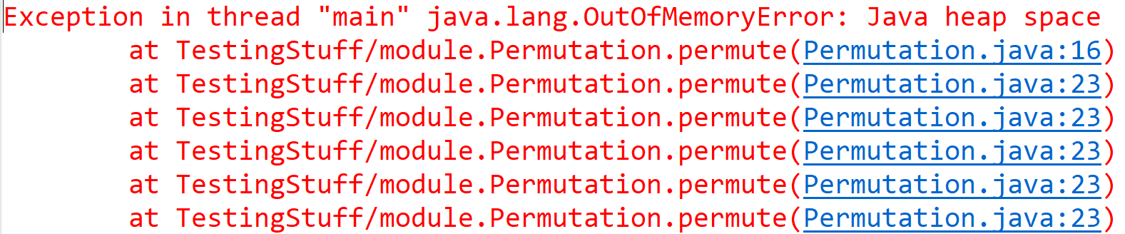
Beispielsaufgabe
Gegeben sind die Integer Arrays s und t. Überprüfe, ob t eine Permutation von s ist.
Lösung 1: Generiere alle Permutationen von s und schaue ob t eine davon ist.
Notes:
// Method to generate all permutations
public static List<int[]> generatePermutations(int[] array) {
List<int[]> result = new ArrayList<>();
permute(array, 0, result);
return result;
}
// Recursive method to generate permutations by swapping elements
private static void permute(int[] array, int start, List<int[]> result) {
if (start == array.length - 1) {
// Copy the current permutation and add it to the result list
result.add(array.clone());
} else {
for (int i = start; i < array.length; i++) {
// Swap the current element with the start element
swap(array, start, i);
// Recursively permute the rest of the array
permute(array, start + 1, result);
// Backtrack (swap the elements back to their original position)
swap(array, start, i);
}
}
}
// Helper method to swap two elements in an array
private static void swap(int[] array, int i, int j) {
int temp = array[i];
array[i] = array[j];
array[j] = temp;
}
// Example usage
public static void main(String[] args) {
int[] array = {1, 2, 3, 4, 5, 6, 7, 8, 9, 1,
2, 3, 4, 5, 6, 7, 8, 9, 1, 2, 3,
4, 5, 6, 7, 8, 9, 1, 2, 3, 4, 5,
6, 7, 8, 9, 1, 2, 3, 4, 5, 6, 7,
8, 9, 1, 2, 3, 4, 5, 6, 7, 8, 9};
List<int[]> permutations = generatePermutations(array);
System.out.println("All permutations:");
for (int[] perm : permutations) {
for (int num : perm) {
System.out.print(num + " ");
}
System.out.println();
}
}

Slide 113
Out of Memory?
Java erhält für das Ausführen eines Programms eine beschränkte Menge Arbeitsspeicher (Memory).
In der vorherigen Lösung generieren wir Ο(n!) Permutationen, welche alle Speicher benötigen.
Irgendwann hat es nicht mehr genug Speicher und das Programm terminiert mit einem Laufzeitfehler.

Slide 114

Beispielsaufgabe
Gegeben sind die Integer Arrays s und t. Überprüfe, ob t eine Permutation von s ist.
Lösung 2: Generiere der Reihe nach alle Permutationen von s und überprüfe direkt nach dem Erstellen einer Permutation, ob sie gleich t ist.

Slide 115

Beispielsaufgabe
Gegeben sind die Integer Arrays s und t. Überprüfe, ob t eine Permutation von s ist.
Lösung 3: Prüfe ob s und t gleich lang sind und ob sie die gleichen Elemente enthalten.
Lösung 4: Sortiere s und t (in O(n*log(n))) und vergleiche die Elemente (in O(n))

Slide 116
Vorbesprechung

Slide 117
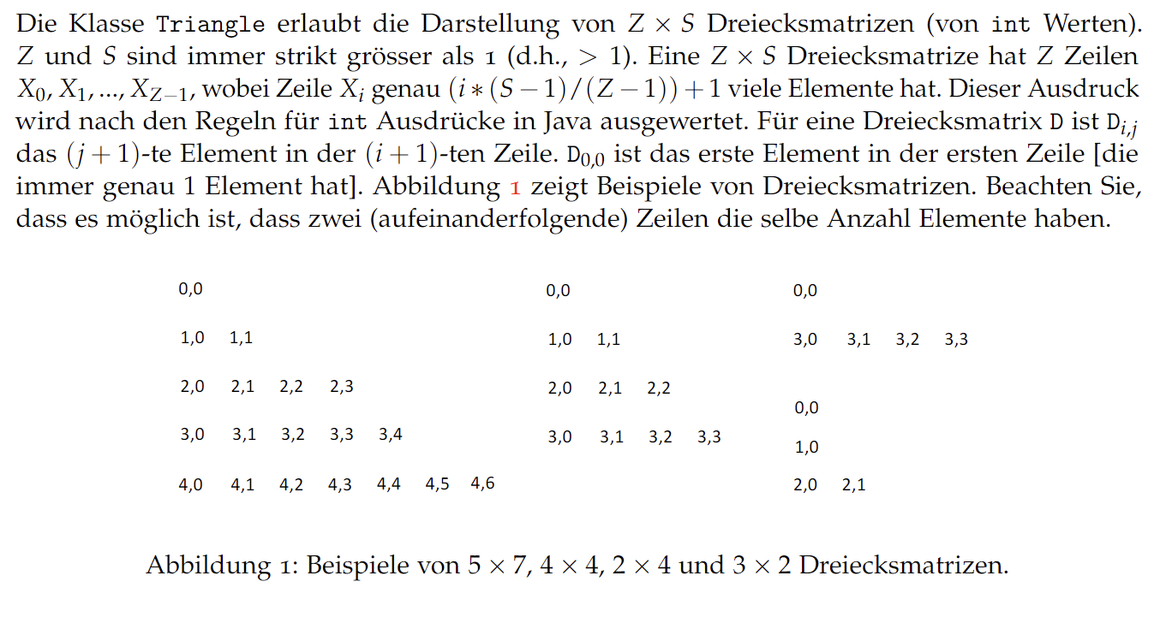
Aufgabe 1: Dreiecksmatrix

Slide 118
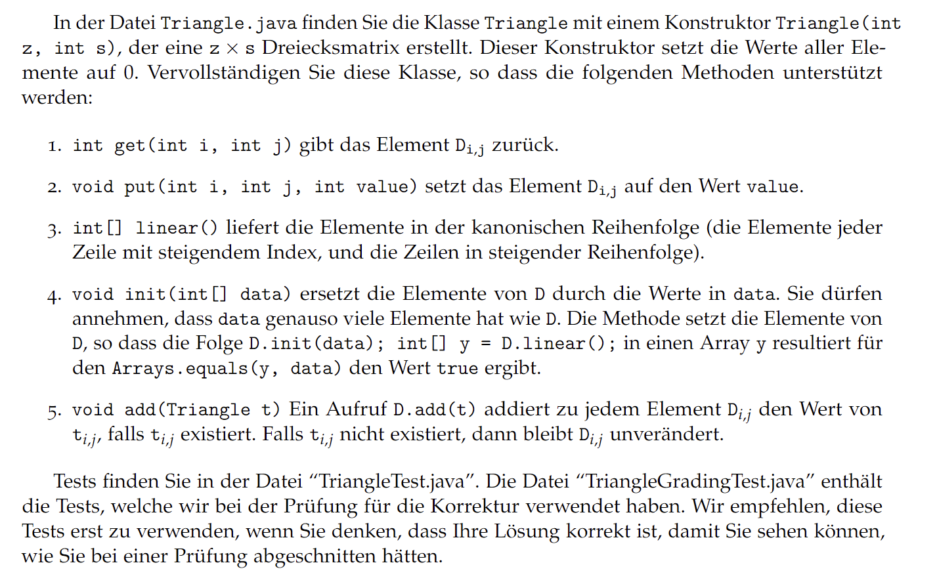
Aufgabe 1: Dreiecksmatrix

Slide 119
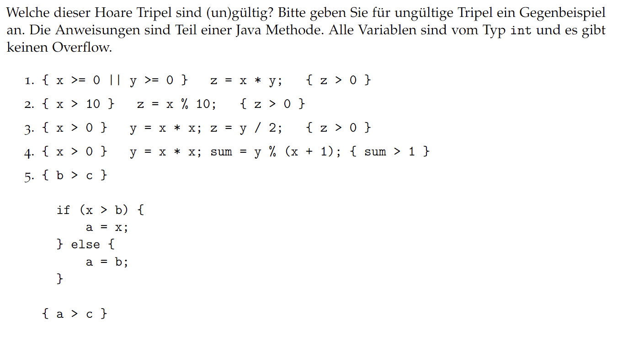
Aufgabe 2: Hoare Tripel

Slide 120
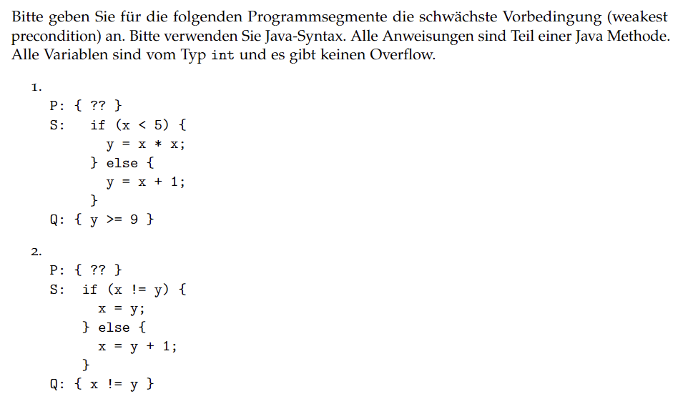
Aufgabe 3: Weakest Precondition

Slide 121
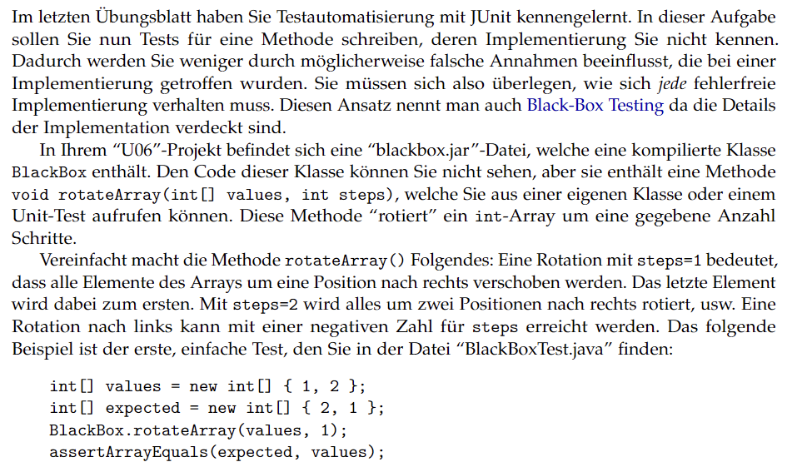
Aufgabe 4: Blackbox Testing

Slide 122
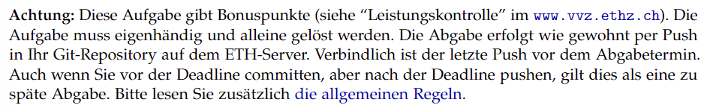
Aufgabe 5: Roboterwächterplatzierung
Bonus

Slide 123
Nachbesprechung

Slide 124
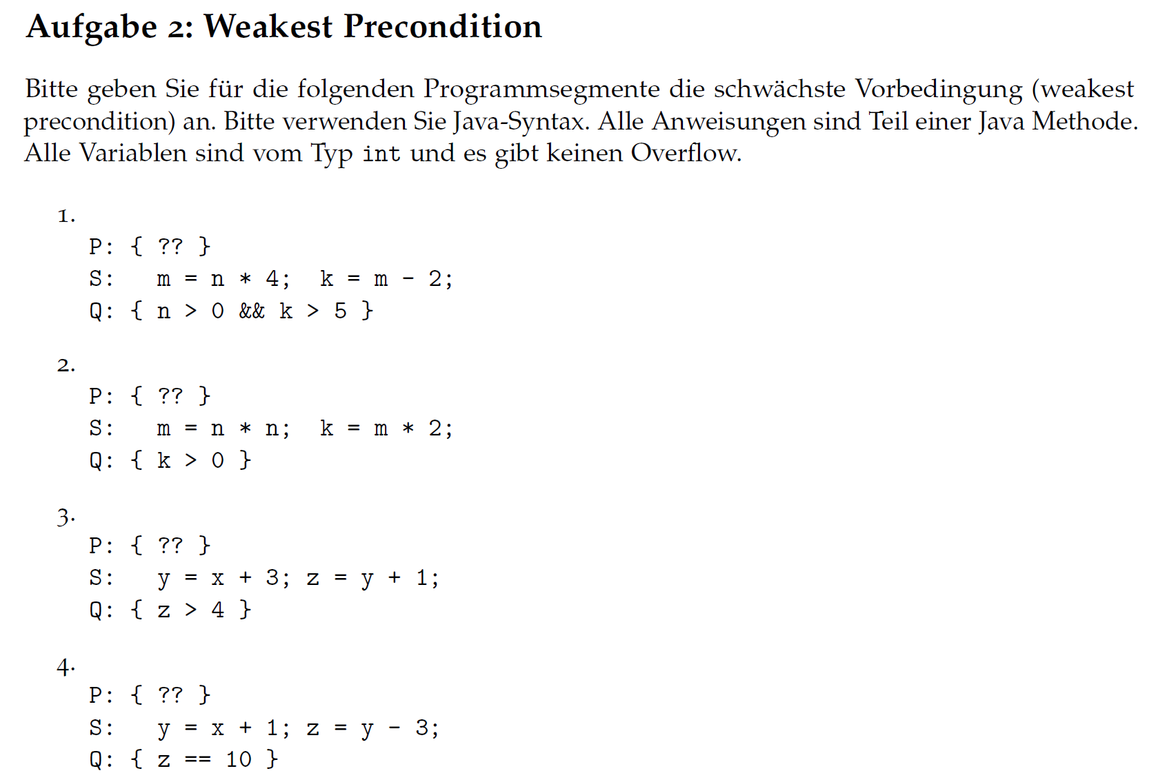
Aufgabe 2: Weakest Precondition
Beispiel
P: { ?? }
S: a = b * 3; c = a + 1;
Q: { a > 0 && c < 5 }
Notes:
a + 1 < 5 => a < 4
b * 3 < 4 => b < 4 / 3 => b <= 1 (mit a < 4)
b * 3 > 0 => b > 0 => b >= 1 (mit a > 0)
=> b = 1

Slide 125
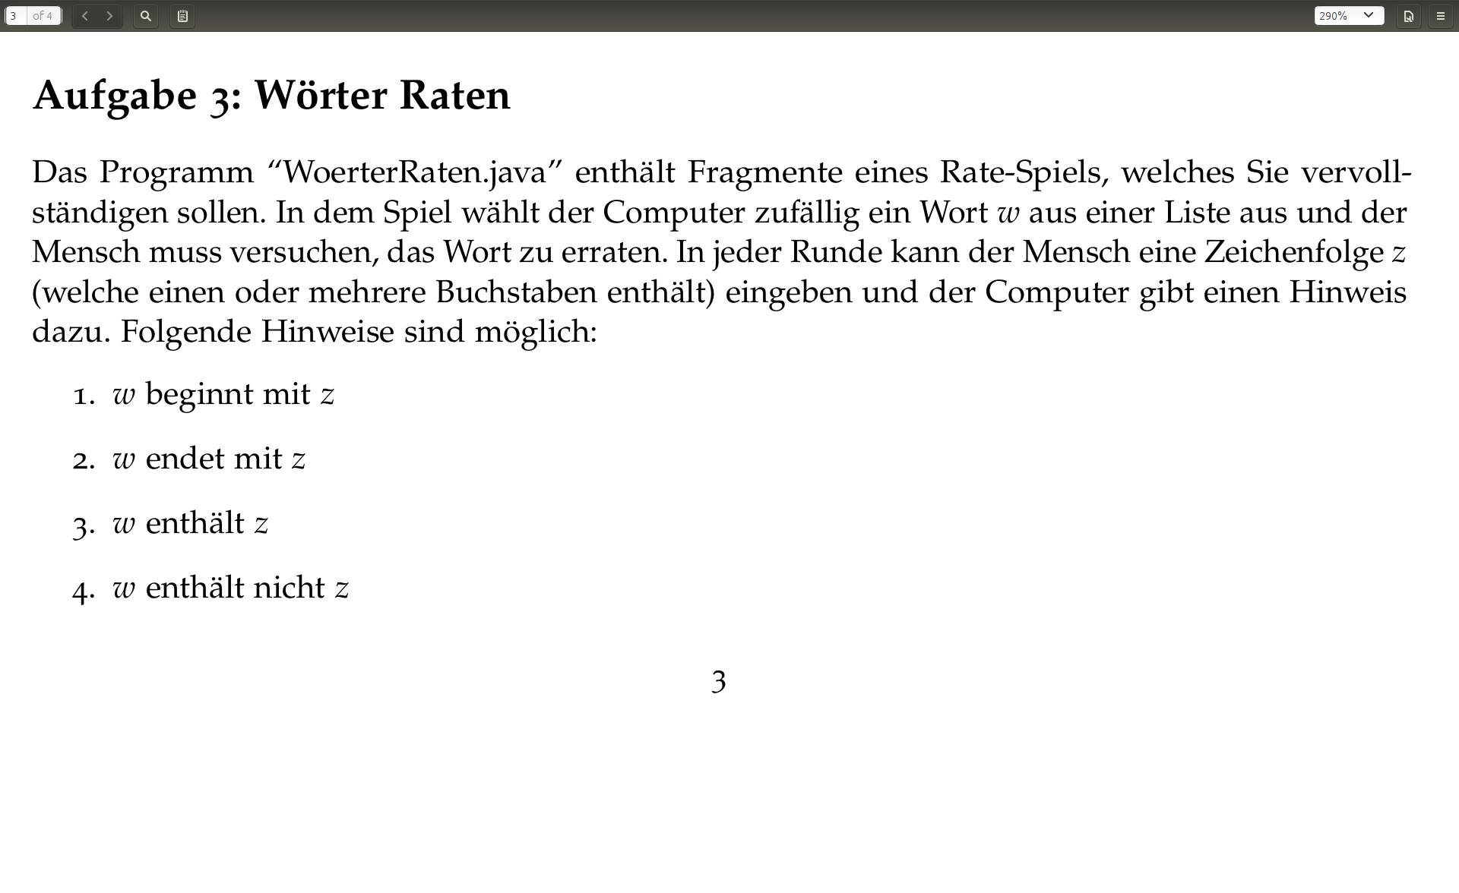
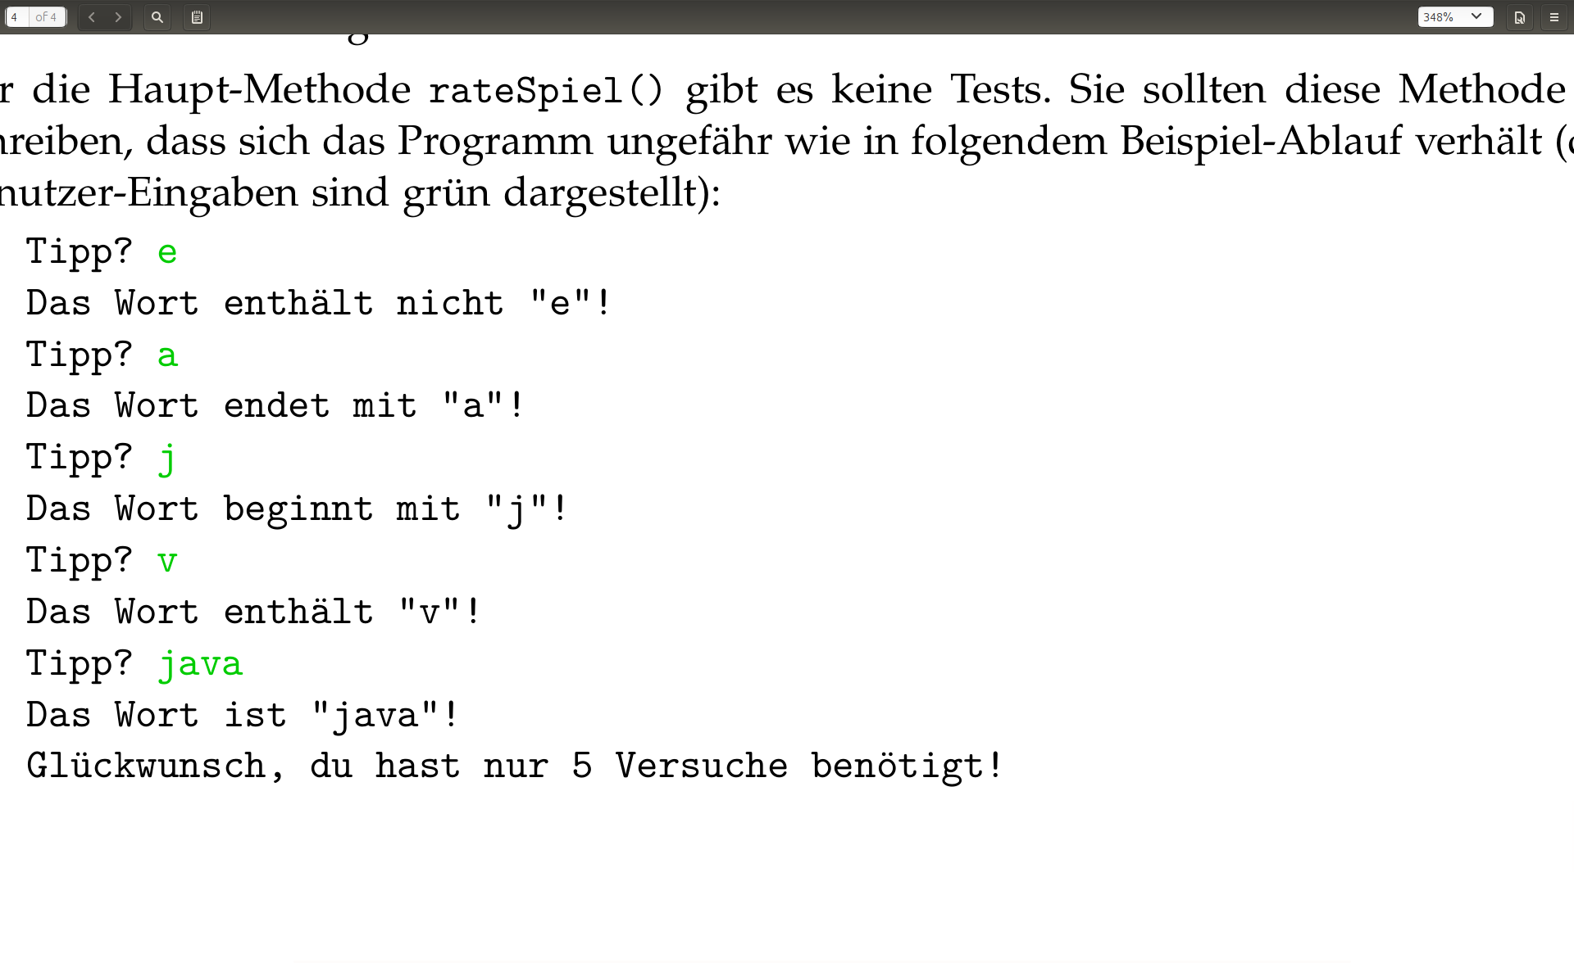
Aufgabe 3: Wörter Raten
Notes:
Ziel der Aufgabe: mit Strings richtig umgehen können

Slide 126
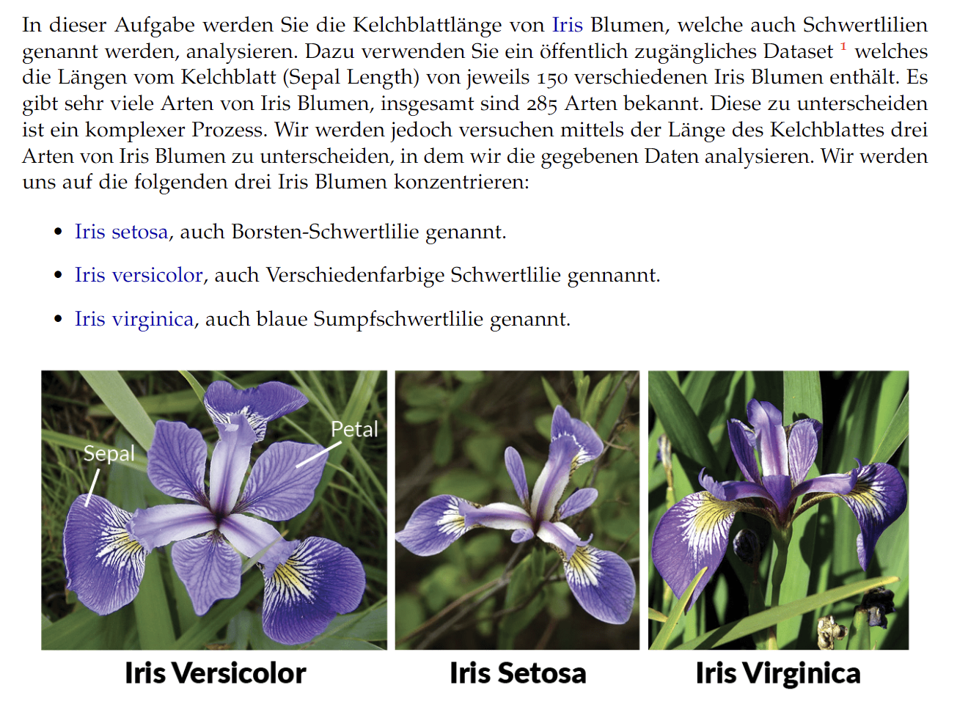
Aufgabe 4: Datenanalyse

Slide 127
Kahoot
https://create.kahoot.it/details/6d717611-7594-4219-acb3-07839e75cc71

